Slide 1
#전기차_충전소_지도
충전소차저

Slide 2

목차
#1,
프로젝트 소개
#2,
시연 영상
#3,
UML, DB
#4,
사용 기술

Slide 3
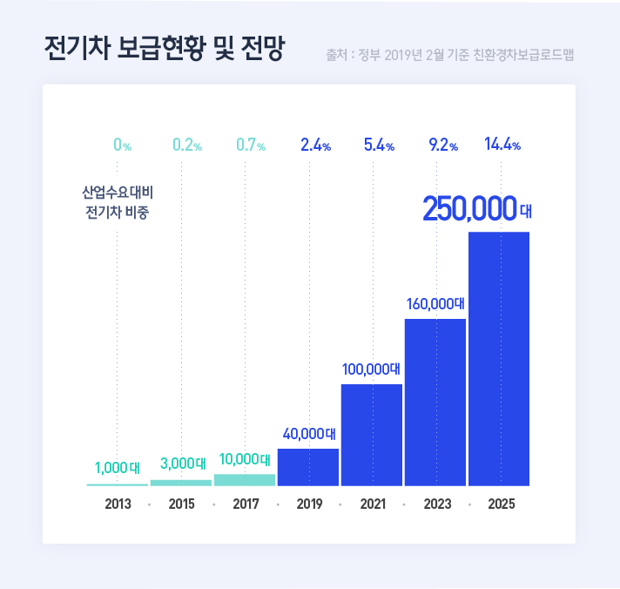
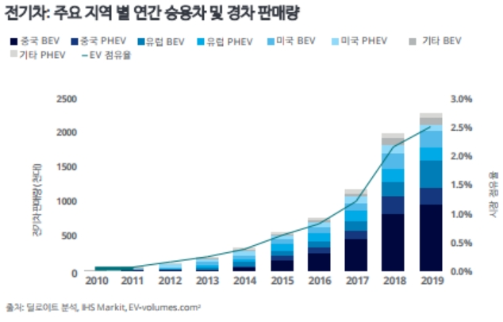
Part 1
프로젝트 소개

Slide 4
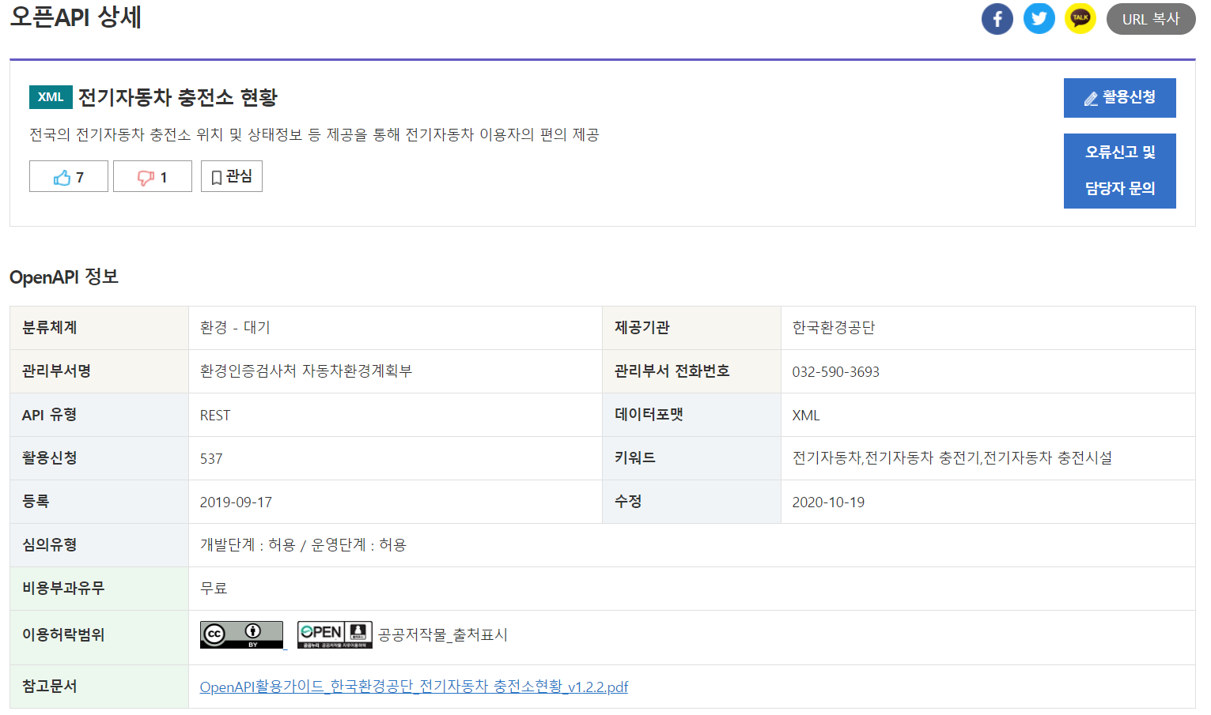
Part 1
프로젝트 소개

Slide 5
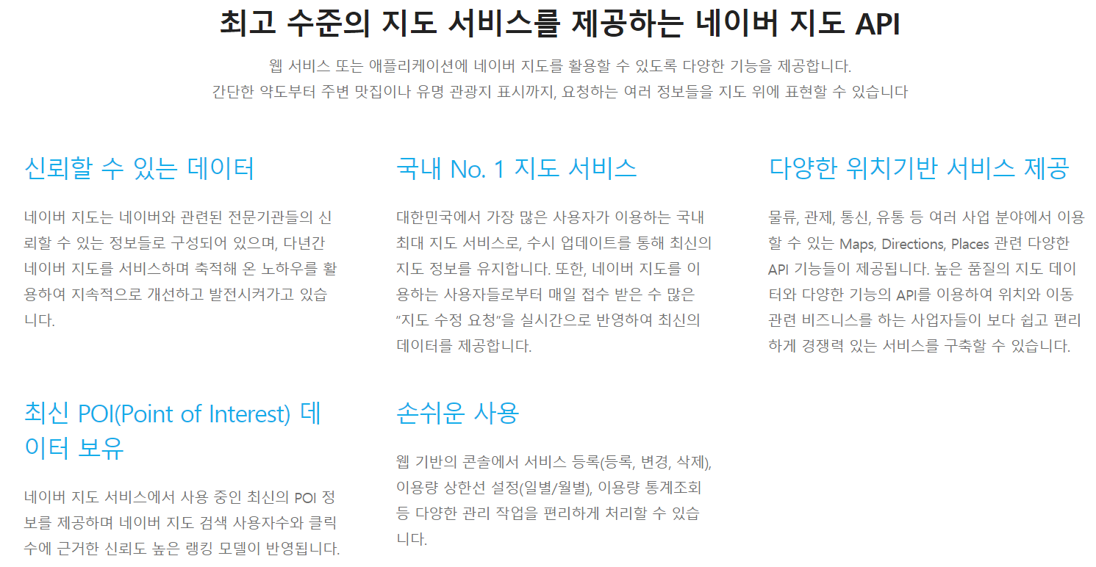
Part 1
프로젝트 소개

Slide 6
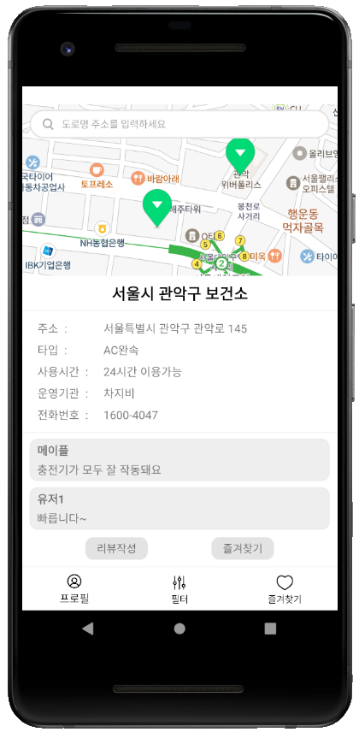
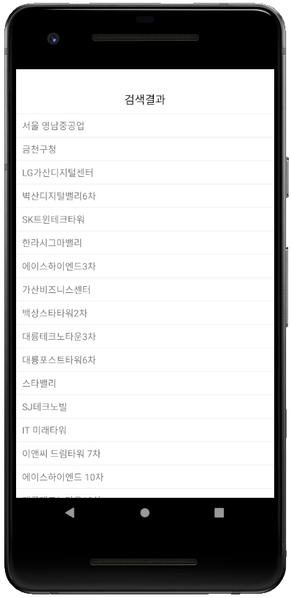
Part 1
프로젝트 소개
충전소 정보
충전소 검색
리뷰 작성

Slide 7
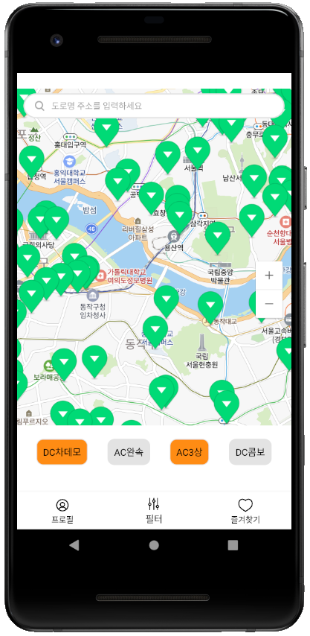
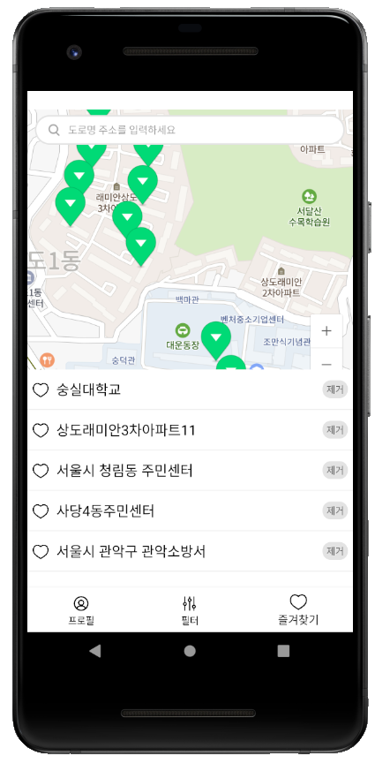
Part 1
프로젝트 소개
필터
즐겨찾기

Slide 8
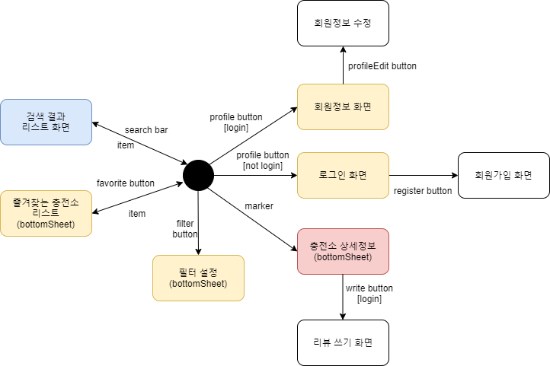
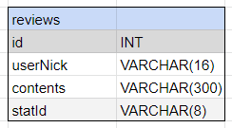
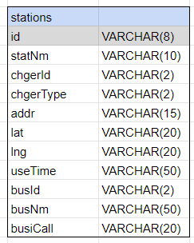
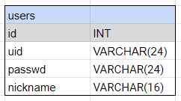
Part 3
UML, DB

Slide 9






Part 4
사용 기술
Client
Server
Back-End

Slide 10
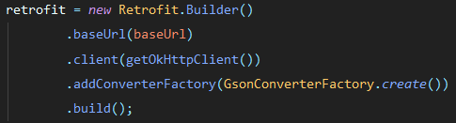

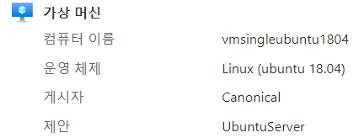
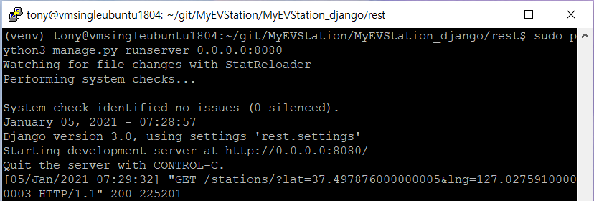

Part 4
사용 기술

Slide 11
경청해주셔서 감사합니다.

